Slide 1
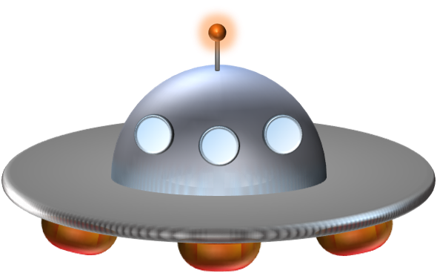

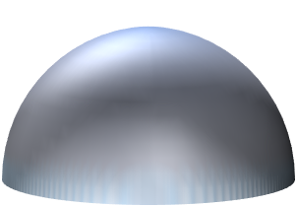


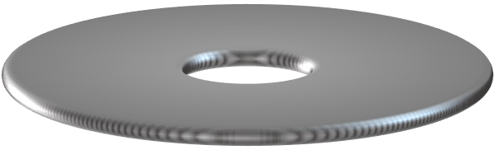

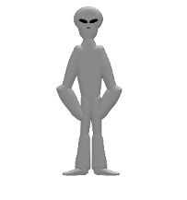



А
Б
В
Г
Д
Е
Ё
Ж
З
И
И
Й
К
К
Л
М
Н
О
П
Р
С
Т
С
Т
У
Ф
Х
Ц
Ч
Ш
Щ
Ъ
Ы
Ь
Ь
Э
Ю
Я
Далее
К
И
С
Т
Ь
Notes:
КИСТЬ

Slide 2

А
А
Б
В
Г
Д
Е
Ё
Ж
З
И
И
Й
К
Л
М
Н
Л
Н
О
П
С
П
Р
С
Т
Т
У
Ф
Х
Ц
Ч
Ш
Щ
Ъ
Ы
Ь
Э
Ю
Я
Далее
П
Л
А
С
Т
И
Л
И
Н
Notes:
ПЛАСТИЛИН

Slide 3
А
А
Б
В
Г
Д
Е
Ё
Ж
З
И
И
Й
К
Л
М
Н
К
О
П
Р
С
Р
С
Т
У
Ф
Х
Ц
Ч
Ш
Щ
Ъ
Ы
Ь
Э
Ю
Я
Далее
К
Р
А
С
К
И
Notes:
КРАСКИ

Slide 4
А
Б
В
Г
Д
Е
Ё
Ж
И
Ж
З
И
Й
К
Л
М
Н
Н
О
П
Р
С
Т
О
У
Ф
Х
Ц
Ч
Ц
Ш
Щ
Ъ
Ы
Ь
Ы
Э
Ю
Я
Далее
Н
О
Ж
Н
И
Ц
Ы
Notes:
НОЖНИЦЫ

Slide 5
А
Б
Г
А
Б
В
Г
Д
Е
Ё
Ж
З
И
Й
К
Л
М
М
Н
О
П
Р
С
Т
У
У
Ф
Х
Ц
Ч
Ш
Щ
Ъ
Ы
Ь
Э
Ю
Я
Далее
Б
У
М
А
Г
А
Notes:
БУМАГА

Slide 6
А
Б
В
Г
Д
Е
Е
Ё
Ж
З
И
Й
К
Л
М
Н
О
П
Р
С
Т
О
С
Т
У
Ф
Х
Ц
Ч
Ш
Щ
Ъ
Ы
Ь
Э
Ю
Я
Далее
Т
Е
С
Т
О
Notes:
ТЕСТО

